Slide 1
Direktiva Evropske Unije o sprečavanju i borbi protiv trgovine ljudima i zaštiti njenih žrtava (Directive 2011/36 on Trafficking in Human Beings )
Mentorica : Prof. dr Hajrija Sijerčić – Čolić
Studentica : BA.iur Alma Halilović

Slide 2
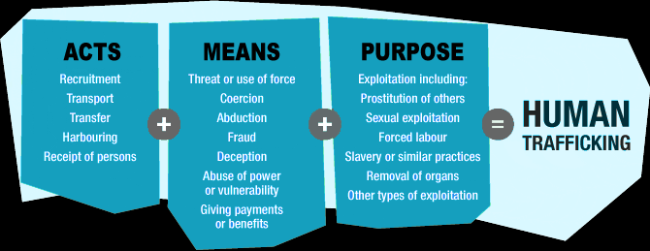
Prvi pravni opis – Palermo protokol
Trgovina ljudima znači vrbovanje, prevoženje, prebacivanje, skrivanje i primanje osoba, putem prijetnje silom ili upotrebom sile ili drugih oblika prisile, otmice, prevare, obmane, zloupotrebe ovlaštenja ili teškog položaja ili davanja ili primanja novca ili koristi da bi se dobio pristanakosobe koja ima kontrolu nad drugom osobom, u cilju eksploatacije.

Slide 3
Krajnji cilj : eksploatacija, prostitucija drugih osoba ili druge oblici seksualne eksploatacije, prinudni rad ili služba, ropstvo ili odnos sličan ropstvu, servitud ili uklanjanje organa.

Slide 4
Pojavni oblici trgovine ljudima
Trgovina ljudima zbog seksualnog iskorištavanja,
Trgovina ljudima zbog radnog iskorištavanja,
Trgovina ljudima zbog servituda,
Trgovina ljudima na način da se drugima omogućava ostvarivanje koristi,
Trgovina ljudima u vidu trgovine ljudskim organima

Slide 5
Ovom se Direktivom uspostavljaju minimalna pravila u pogledu definiranja krivičnih djela i kazni u području trgovanja ljudima. Njom se također uvode zajedničke odredbe, uzimajući u obzir pitanje spolova, radi jačanja sprečavanja ovog krivičnog djela i zaštite žrtava trgovanja ljudima.

Slide 6
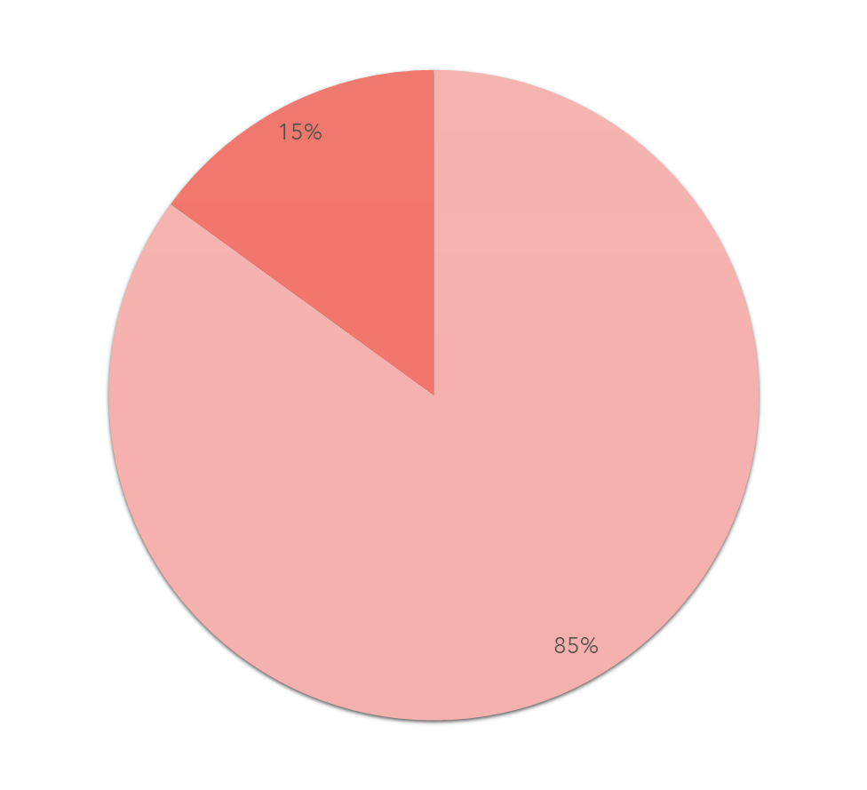
Jedna od specifičnosti ove Direktive jeste da ona poseban akcenat stavlja na vezanost ovog oblika organiziranog kriminala sa spolom
Prema podacima EUROSTAT-a :
Žene kao žrtve seksualne eksploatacije 85%
Muškarci kao žrtve radne eksploatacije 64%

Slide 7
Najvažnije odrednice Direktive 2011/36
Uvodi prosjačenje kao oblik prisilnog rada – pojavni oblik trgovine ljudima
Zaštita djece - najbolji interes djeteta u skladu sa Poveljom o temeljim pravima Europske unije i Konvencijom o pravima djeteta Ujedinjenih naroda
Međunarodna saradnja – odnos između država članica u suzbijanju trgovine ljudima
Akcenat se stavlja na zaštitu ljudskih prava i izbjegavanje daljnje viktimizacije žrtve
Pomoć institucija države članice žrtvi trgovine ljudima

Slide 8
Kazne
Kazna zatvora u maksimalnom trajanju koje ne može biti kraće od pet godina.
Kazna zatvora u maksimalnom trajanju koje ne može biti kraće od 10 godina, kada je to krivično djelo:
počinjeno nad žrtvom koja je bila izuzetno bespomoćna što, u smislu ove Direktive, uključuje najmanje djecu žrtve;
počinjeno u okviru zločinačke organizacije u smislu Okvirne odluke Vijeća 2008/841/PUP od 24. oktobra 2008. o borbi protiv organiziranog kriminala
namjerno ili iz grube nepažnje ugrožen život žrtve; ili
počinjeno uz uporabu teškog nasilja ili je imalo za posljedicu posebno tešku štetu žrtve.

Slide 9
Odgovornost pravnih osoba
Države članice poduzimaju potrebne mjere kako bi osigurale da pravne osobe mogu odgovarati za krivična djela koja su počinjena u njihovu korist od strane bilo koje osobe koja je djelovala samostalno ili kao dio tijela te pravne osobe, koja ima vodeći položaj unutar te pravne osobe, a temelji se na:
ovlaštenju za zastupanje te pravne osobe;
ovlaštenju za donošenje odluke u ime te pravne osobe;
ovlaštenju za provođenje nadzora unutar te pravne osobe.

Slide 10
Države članice osiguravaju da istraga ili progon krivičnih djela ne ovise o prijavi ili optužbi žrtve i da se krivični postupak može nastaviti i ako je žrtva povukla svoju izjavu.
Države članice poduzimaju potrebne mjere kako bi omogućile progon u odgovarajućem vremenskom razdoblju do punoljetnosti žrtve, ako to zahtijeva vrsta krivičnog djela.
Države članice poduzimaju potrebne mjere kako bi omogućile da osobe, jedinice ili službe odgovorne za istragu ili progon budu odgovarajuće osposobljene.
Države članice poduzimaju potrebne mjere kako bi osigurale da su osobama, jedinicama ili službama odgovornima za istragu i progon učinkovita istražna sredstva poput onih koja se koriste u organiziranom kriminalu ili u drugim slučajevima teških krivičnih djela.

Slide 11
Zaštita žrtava trgovanja ljudima u postupku
Pravo žrtve na pravno savjetovanje / zastupanje / pravo na odbranu / naknada štete
Odgovarajuću zaštitu na temelju pojedinačne procjene rizika, između ostalog, pristupom programima zaštite svjedoka ili drugim sličnim mjerama, prema potrebi i u skladu s razlozima koji su utvrđeni u nacionalnom pravu ili postupku
Poseban tretman s ciljem sprečavanja sekundarne viktimizacije

Slide 12
Ne dovodeći u pitanje pravo na obranu i u skladu s pojedinačnom ocjenom nadležnih tijela osobnih okolnosti žrtve, države članice osiguravaju da žrtve trgovanja ljudima dobiju poseban tretman s ciljem sprečavanja sekundarne viktimizacije izbjegavanjem, u mjeri u kojoj je to moguće i u skladu s razlozima koji su utvrđeni u nacionalnom pravu te s pravilima o sudskoj diskreciji, praksi i smjernicama, sljedećeg:
nepotrebnog ponavljanja razgovora tijekom istrage, progona ili suđenja;
vizualnog kontakta žrtava i okrivljenika uključujući tijekom
davanja iskaza kao što je razgovor i unakrsno ispitivanje, odgovarajućim sredstvima uključujući korištenje odgovarajućih komunikacijskih tehnologija;
davanja iskaza na javnoj raspravi; i
nepotrebnog ispitivanja u pogledu privatnog života žrtve.

Slide 13
Mjere pomoći, podrške i zaštite za djecu žrtve trgovanja ljudima
Djecom se, u smislu ove Direktive smatraju osobe mlađe od 18.godina
Posebne kratkoročne i dugoročne mjere za pomoć i podršku djeci koja su žrtve trgovanja ljudima u njihovom fizičkom i psiho-socijalnom oporavku, nakon pojedinačne ocjene posebnih okolnosti svakog pojedinačnog djeteta žrtve, uzimajući u obzir mišljenja djeteta, potrebe i zabrinutostis ciljem pronalaženja trajnog rješenja za dijete
Imenuovanje skrbnika ili zastupnika za dijete koje je žrtva trgovanja ljudima od trenutka kada tijela otkriju dijete ako su, prema nacionalnom pravu, nositelji roditeljske odgovornosti zbog sukoba interesa između njih i djeteta žrtve spriječeni od osiguravanja najboljeg interesa djeteta i/ili od njegovog zastupanja.
Moguća je pomoć i porodici djeteta žrtve trgovine ljudima, ukoliko se nalaze na području države članice
Pravo na obrazovanje
Besplatno i bez odgađanja pravno savjetovanje i zastupanje

Slide 14
Procjenjuje se da je godišnja dobit od trgovanja ženama zbog seksualnog iskorištavanja viša od 12 milijardi američkih dolara.

Slide 16
Literatura :
1. Council of Europe Convention on Action against Trafficking in Human Beings, CETS No. 197
2. Directive 2011/36/EU of The European Parliament and of The Council of 5 april 2011 on preventing and combating trafficking in human beings and protecting its victims, and replacing Council Framework Decision 2002/629/JHA, L 101/1
3. Protocol to Prevent, Suppress and Punish Trafficking in Persons, especially Women and Children, supplementing the UN Convention against Transnational Organized Crime
4. Trafficking in human beings, Eurostat Statistical working paper, 2015 edition, Publications Office of the European Union
5. V. CPS Policy for Prosecution Cases of Human Trafficking, CPS May 2011

